Slide 1
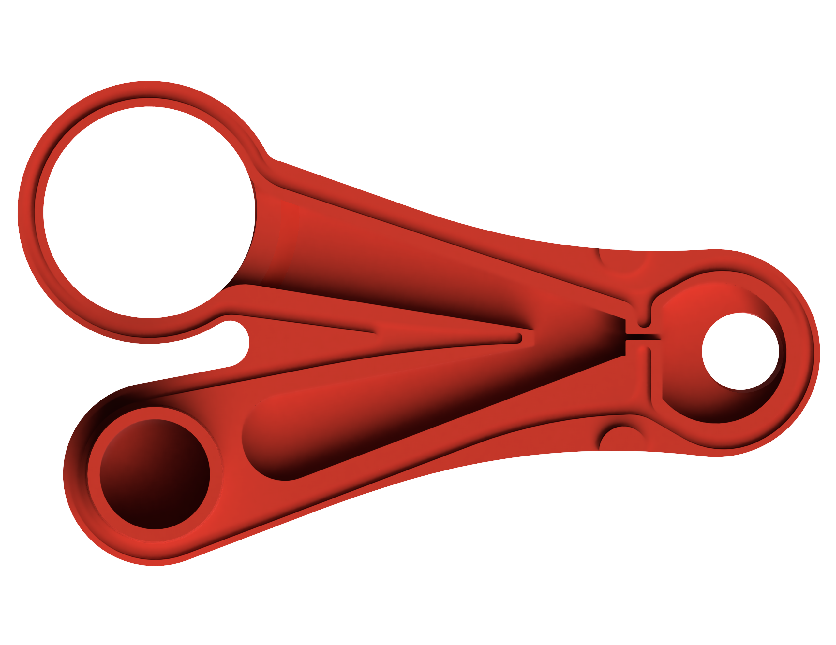
Vent
Diffuser
Diffuser
Input
Patient Port

